Slide 1

Проектирование БД
Лекция 1. Введение. Эволюция моделей БД, основные понятия

Slide 2
Организационные вопросы
Преподаватели:
Демина Лилия Станиславовна
Боркунов Владимир Юрьевич
Кравченко Дарья Андреевна
Канал с орг информацией - https://t.me/+oxZH5fFSGm9mYWUy
Доступ к лекциям/заданиям - https://disk.yandex.ru/d/cARPb2u2j7is4w
16 лекций
6 лабораторных работ
Экзамен

Slide 3
Программа курса
Введение. Эволюция моделей БД, основные понятия
Основные цели и подходы к проектированию БД
Реляционная и объектно-реляционная модель данных
PostgreSql. Архитектура и основные операции
Физическое представление данных. Индексирование
Брокеры сообщений и колоночные СУБД

Slide 4
Программа курса
Распределенные данные:
Репликация
Секционирование(партиционирование)
Транзакции
Проблемы распределенных систем
Согласованность и консенсус
BigData:
Пакетная обработка
Потоковая обработка
Безопасность данных
Будущее информационных систем и СУБД

Slide 5
Введение. Эволюция моделей БД, основные понятия
Notes:
Введение. Основные понятия и история развития
Системы управления Базами данных
Реляционная модель
Жизненный цикл БД
Введение в SQL
Методы анализа и проектирования БД
Концепции и разработка распределенных СУБД(DDBMS)
Инструменты промышленной СУБД на примере SAP HANA Cloud
Большие данные(Big Data)

Slide 6

Использование
Покупка в магазине
Расчеты с использованием кредитной карточки
Оформление страхового полиса
Работа в Internet
Обучение в университете
…
Notes:
Базы данных стали неотъемлемой частью нашей повседневной жизни.
Покупка в супермаркете
Например, доступ к базе данных необходим при оплате товаров в супермаркете, когда кассир считывает с покупок штрих-код. При этом ручной сканер передает полученный штрих-код в приложение базы данных, и эта информация используется для поиска цены конкретного товара в базе данных всех товаров. Затем программа вычитает количество всех только что проданных товаров из
товарных запасов и распечатывает на кассовом аппарате их стоимость. Если запасы на складе станут ниже некоторого заранее определенного уровня, то система автоматически сформирует заказ на поставку дополнительного количества данного товара. Когда клиент делает покупки по телефону, кассир может проверить наличие того или иного товара на складе, также запустив некоторое приложение баз данных.
Расчеты с использованием кредитной карточки
Если при покупках используется кредитная карточка, кассир должен проверить наличие кредитных средств. Это можно сделать либо по телефону, либо автоматически, с помощью специального считывающего устройства, связанного с компьютером. В любом случае при этом используется база данных, которая содержит сведения о покупках, осуществляемых с помощью кредитной карточки.
На основе номера кредитной карточки специальное приложение сверяет с кредитным лимитом суммарную стоимость товаров, приобретаемых в данный момент и купленных в течение текущего месяца. После подтверждения допустимости покупки все сведения о приобретенных товарах вводятся в базу данных. Однако еще до получения подтверждения допустимости покупки приложение базы
данных должно проверить, что предъявленная клиентом карточка не находится в списке украденных или утерянных. Кроме того, должно существовать еще одно самостоятельное приложение баз данных, которое оплачивает счета после получения суммы платежа, а также ежемесячно отправляет полный отчет каждому владельцу кредитной карточки.
Заказ путевки в туристическом агентстве
Когда вы при планировании отпуска обращаетесь в туристическое агентство, работник этого агентства по вашему запросу просматривает базы данных со сведениями об имеющихся путевках и о расписании полетов. При бронировании какой-либо путевки система баз данных должна выполнить все необходимые для этого действия.
В данном случае необходимо убедиться в том, что два разных сотрудника агентства не бронируют одну и ту же путевку или на данный рейс не забронированы места
сверх предельно допустимого количества. Например, если в самолете некоторого рейса осталось только одно свободное место и два сотрудника туристического агентства попытаются его забронировать, то система должна корректно обработать эту ситуацию и разрешить забронировать последнее место только одному сотруднику, послав другому уведомление об отсутствии свободных мест. Кроме того, каждый из
них может иметь другую, отдельную систему баз данных для выписки счетов.
Оформление страхового полиса
При оформлении какого-либо страхового полиса (например, для страхования жизни, здоровья, строения, дома или автомобиля) страховой агент может обращаться к нескольким базам данных, содержащим сведения о различных страховых компаниях. После указания персональных сведений, например имени, адреса, возраста, а также информации о пристрастии к курению или спиртным напиткам, приложение системы баз данных использует их для определения стоимости страхового полиса. Страховой агент может просмотреть несколько баз данных с целью поиска страховой компании, которая предложит клиенту наилучшие условия страховки.
Работа в Internet
Приложения для баз данных лежат в основе функционирования многих узлов в Internet. В качестве примера рассмотрим оперативный книжный магазин, предоставляющий своим посетителям возможность просматривать и приобретать книги,такой как Amazon.com. Web-узел этого магазина позволяет проводить поиск книг по различным категориям, скажем, по компьютерным наукам или по экономике,
или выбирать конкретную книгу по имени автора и по названию. И в том и в другом случае в процессе поиска используется база данных, размещенная на Webсервере данного предприятия, которая содержит сведения о книге, позволяет узнать, имеется ли книга в продаже, сообщает информацию о поставке, уровне товарных запасов и требованиях по оформлению заказа. Сведения о книге включают ее название, ISBN, имена авторов, цену, динамику продаж, название издательства,перечень рецензентов, а также подробное описание. Преимущество такой базы
данных заключается в том, что она позволяет вводить и накапливать дополнительную информацию о книгах. Скажем, одна и та же книга может быть отнесена
к нескольким категориям (таким как компьютерные науки и языки программирования), указана в числе книг, пользующихся наибольшим спросом, или обозначена как учебная литература. Например, на узле компании Amazon дополнительная информация о книгах применяется для предоставления посетителю информации о том, какие книги обычно заказывают вместе с той, которая его интересует.
Как и в предыдущем примере, для покупки одной или нескольких книг в оперативном режиме можно воспользоваться кредитной карточкой. На узле
Amazon.com предусмотрена персонализация предоставляемых услуг, поскольку в базе данных накапливается информация обо всех предыдущих посещениях каждого заказчика, в частности, о том, какие книги его интересовали, какой способ оплаты и доставки он предпочитает. При повторном посещении узла покупателя называют по имени и предоставляют ему список рекомендуемых новинок, с учетом предыдущих покупок.
Обучение в университете
В университете может существовать база данных с информацией о студентах, посещаемых ими курсах, выплачиваемых стипендиях, уже пройденных и изучаемых в настоящее время предметах, а также о результатах сдачи различных экзаменов. Кроме того, может также поддерживаться база данных с информацией о приеме студентов в следующем году, а также база данных персонала университета с личными данными сотрудников и сведениями об их зарплате, которые нужны для бухгалтерии.

Slide 7

История развития. Традиционные файловые системы
Файловые системы - набор прикладных программ, которые выполняют для пользователей некоторые операции, например создание отчетов. Каждая программа хранит свои собственные данные и управляет ими.
Notes:
Файловые системы были первой попыткой компьютеризировать известные всем ручные картотеки. Подобная картотека (или подшивка документов) в некоторой организации могла содержать всю внешнюю и внутреннюю документацию, связанную с каким-либо проектом, продуктом, задачей, клиентом или сотрудником. Обычно
таких папок очень много, они нумеруются и хранятся в одном или нескольких шкафах. В целях безопасности шкафы могут закрываться на замок или находиться в охраняемых помещениях.
У каждого из нас дома есть некое подобие такой картотеки, содержащее подшивки важных документов, например, счетов, гарантийных талонов, рецептов, страховых и банковских документов и т.п. Если нам понадобится какая-то информация, потребуется просмотреть картотеку от начала до конца, чтобы найти
искомые сведения. Более продуманный подход предусматривает использование в такой системе некоторого алгоритма индексирования, позволяющего ускорить поиск
нужных сведений. Например, можно использовать специальные разделители или отдельные папки для различных логически связанных типов документов.
Ручные картотеки позволяют успешно справляться с поставленными задачами, если количество хранимых информационных объектов невелико. Они также
вполне подходят для работы с большим количеством объектов, которые нужно только хранить и извлекать. Однако они совершенно не подходят для тех случаев, когда нужно установить перекрестные связи или выполнить обработку сведений.
Например, в типичном агентстве по сдаче в аренду объектов недвижимости может быть заведен отдельный файл для каждого сдаваемого в аренду или продаваемого объекта, для каждого потенциального покупателя или арендатора, а также для каждого сотрудника компании. Рассмотрим теперь, какие действия
нужно выполнить, чтобы ответить на приведенные ниже вопросы.
„ Какие из выставленных на продажу объектов недвижимости с тремя спальнями?
„ Какие из сдаваемых в аренду квартир расположены в пределах трех км от центра города?
„ Какова средняя арендная плата за квартиру с двумя спальнями?
„ Чему равна общая годовая заработная плата всех сотрудников?
„ Каким был оборот в прошлом месяце по сравнению с прогнозируемыми показателями в этом месяце?
„ Каким будет ожидаемый ежемесячный оборот в следующем финансовом году?
В наше время клиентам, менеджерам и другим сотрудникам с каждым днем требуется все больше и больше информации. В некоторых областях деятельности
существуют даже правовые нормы, регламентирующие оформление ежемесячных, ежеквартальных и годовых отчетов. Очевидно, что ручная картотека совершенно не подходит для выполнения работы подобного типа.
Файловые системы были разработаны в ответ на потребность в получении более эффективных
способов доступа к данным. Однако вместо организации централизованного хранилища всех данных предприятия был использован децентрализованный подход,
при котором сотрудники каждого отдела при помощи специалистов по обработке данных (ОД) работают со своими собственными данными и хранят их в своем
отделе.

Slide 8
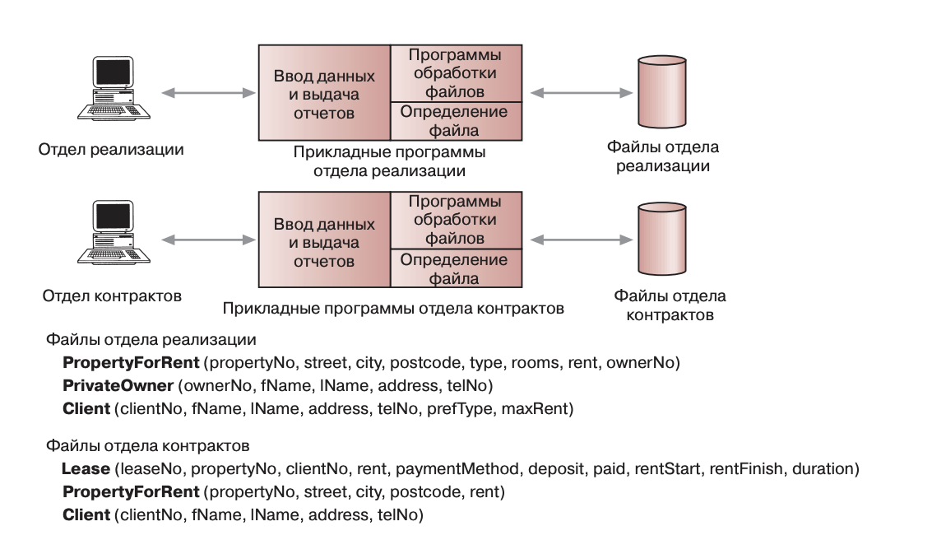
Схема обработки данных в файловой системе
Notes:
Сотрудники отдела реализации отвечают за продажу и сдачу в аренду объектов недвижимости. Например, если клиент обращается в отдел реализации компании с предложением сдать в аренду принадлежащий ему объект недвижимости.
В ней указываются такие сведения об объекте недвижимости, как адрес и количество комнат, а также информация о владельце. Кроме того, сотрудники отдела
реализации обрабатывают запросы от потенциальных арендаторов. При помощи сотрудников отдела обработки данных (ОД) сотрудники отдела реализации создали информационную систему для управления данными об аренде недвижимости.
Эта система состоит из трех файлов с данными о недвижимости (PropertyForRent), владельце (PrivateOwner) и арендаторе (Client).
Сотрудники отдела контрактов отвечают за оформление договоров об аренде недвижимости. Если клиент согласен арендовать некоторый сдаваемый в аренду
объект, то одним из сотрудников отдела реализации заполняется форма. В ней указываются все необходимые сведения об арендаторе
и сдаваемом в аренду объекте недвижимости. Эта форма передается в отдел контрактов, сотрудники которого присваивают договору номер и вносят дополнительные сведения об оплате и о продолжительности аренды.
При помощи сотрудников отдела ОД сотрудники отдела контрактов создали для себя информационную систему учета договоров аренды. Эта система состоит из трех файлов.
Файлы содержат сведения о договорах (Lease), объектах недвижимости (PropertyForRent) и арендаторах (Client), которые во многом сходны с данными в информационной системе отдела реализации.
Совершенно очевидно, что очень большое количество данных в отделах дублируется, и это весьма характерно для любых файловых систем.
Файл является простым набором записей (record), которые содержат логически связанные данные. Например, файл PropertyForRent, содержит шесть записей, по одной для каждого сдаваемого в аренду объекта недвижимости.
Каждая запись содержит логически связанный набор из одного или нескольких полей (field), каждое из которых представляет некоторую характеристику моделируемого объекта. Видно, что поля файла
PropertyForRent представляют такие характеристики сдаваемых в аренду объектов, как адрес, тип объекта и количество комнат.

Slide 9
Ограничения, присущие файловым системам
Разделение и изоляция данных
Дублирование данных
Зависимость от данных
Несовместимость файлов
Фиксированные запросы/быстрое увеличение количества приложений
Notes:
Разделение и изоляция данных
Когда данные изолированы в отдельных файлах, доступ к ним весьма затруднителен. Например, для создания списка всех домов, отвечающих требованиям потенциальных арендаторов, предварительно нужно создать временный файл со списком арендаторов, желающих арендовать недвижимость типа “дом”. Затем в файле PropertyForRent следует осуществить поиск объектов недвижимости типа “дом”
с арендной платой ниже установленного арендатором максимума. Выполнять подобную обработку данных в файловых системах достаточно сложно. Для извлечения соответствующей поставленным условиям информации программист должен организовать синхронную обработку двух файлов. Трудности существенно возрастают, когда необходимо извлечь данные более чем из двух файлов.
Дублирование данных
Из-за децентрализованной работы с данными, проводимой в каждом отделе независимо от других отделов, в файловой системе фактически допускается бесконтрольное дублирование данных, и это, в принципе, неизбежно. Например, на видно, что в отделе реализации и отделе контрактов дублируется
информация об объектах недвижимости и арендаторах. Бесконтрольное дублирование данных нежелательно по следующим причинам.
„ Дублирование данных сопровождается неэкономным расходованием ресурсов, поскольку на ввод избыточных данных требуется затрачивать дополнительное время и деньги.
„ Более того, для их хранения необходимо дополнительное место во внешней памяти, что связано с дополнительными накладными расходами. Во многих случаях дублирования данных можно избежать за счет совместного использования файлов.
„ Еще более важен тот факт, что дублирование данных может привести к нарушению их целостности. Иначе говоря, данные в разных отделах могут стать противоречивыми. Например, рассмотрим описанный выше случай дублирования данных в расчетном секторе бухгалтерии и отделе кадров.
Если сотрудник переедет в другой дом и изменение адреса будет зафиксировано только в отделе кадров, то уведомление о зарплате будет послано ему по старому, т.е. ошибочному, адресу. Более серьезная проблема может возникнуть, если некий сотрудник получит повышение по службе с соответствующим увеличением заработной платы. И опять же, если это изменение будет зафиксировано только в информации отдела кадров, оставшись не проведенным в файлах расчетного сектора, то сотруднику будет ошибочно начисляться прежняя заработная плата. При возникновении подобной ошибки для ее исправления потребуется затратить дополнительное время и средства. Оба эти примера демонстрируют противоречия, которые могут возникнуть при дублировании данных. Поскольку не существует автоматического способа обновления данных одновременно и в файлах отдела кадров, и в файлах расчетного сектора, нетрудно предвидеть, что подобные противоречия время от времени будут неизбежно возникать. Даже если сотрудники расчетного сектора после получения уведомлений о подобных изменениях будут немедленно их вносить, все равно существует вероятность неправильного ввода измененных данных.
Зависимость от данных
физическая структура и способ хранения записей файлов данных жестко зафиксированы в коде приложений. Это значит, что изменить существующую структуру данных достаточно сложно. Например, увеличение в файле PropertyForRent длины поля адреса с 40 до 41 символа кажется совершенно незначительным изменением его структуры, но для воплощения этого изменения потребуется, как минимум, создать одноразовую программу специального назначения (т.е. программу, которая выполняется только один раз), преобразующую уже существующий файл PropertyForRent в новый формат. Она должна выполнять следующие действия:
открыть исходный файл PropertyForRent для чтения;
„ открыть временный файл с новой структурой записи;
„ считать запись из исходного файла, преобразовать данные в новый формат и записать их во временный файл. Эти действия следует выполнить длявсех записей исходного файла;
„ удалить исходный файл PropertyForRent;
„ присвоить временному файлу имя PropertyForRent.
Помимо этого, все обращающиеся к файлу PropertyForRent программы должны быть изменены с целью соответствия новой структуре файла. А таких программ может быть очень много. Следовательно, программист должен прежде всего выявить все программы, нуждающиеся в доработке, а затем их перепроверить и изменить. Обратите внимание, что многие подлежащие изменению программы могут обращаться к файлу PropertyForRent, но при этом вообще не использовать поле адреса. Ясно, что выполнение всех этих действий требует больших затрат времени и может явиться причиной появления ошибок. Данная
особенность файловых систем называется зависимостью программ от данных (program-data dependence).
Несовместимость форматов файлов
Поскольку структура файлов определяется кодом приложений, она также зависит от языка программирования этого приложения. Например, структура
файла, созданного программой на языке COBOL, может значительно отличаться от структуры файла, создаваемого программой на языке С. Прямая несовместимость таких файлов затрудняет процесс их совместной обработки.
Например, предположим, что сотрудникам отдела контрактов требуется найти имена и адреса всех владельцев, недвижимость которых в настоящее время дана в аренду. К сожалению, в отделе контрактов нет сведений о владельцах недвижимости, так как они хранятся только в отделе реализации. Однако в файлах отдела контрактов имеется поле propertyNo с номерами объектов недвижимости, которые можно использовать для поиска соответствующих номеров в файле PropertyForRent отдела реализации. Этот файл также содержит поле ownerNo с номерами владельцев, которые можно использовать для поиска сведений о владельцах в файле PrivateOwner. Допустим, что программа отдела контрактов создана на языке COBOL, а программа отдела реализации — на языке С.
Тогда с целью поиска соответствующих номеров объектов недвижимости в поле ropertyNo в двух файлах PropertyForRent программисту потребуется создать программное обеспечение, предназначенное для преобразования этих полей в некоторый общий формат. Не вызывает сомнения, что этот процесс может оказаться весьма длительным и дорогим.
Фиксированные запросы/быстрое увеличение количества приложений
С точки зрения пользователя возможности файловых систем намного превосходят возможности ручных картотек. Соответственно возрастают и требования к реализации новых или модифицированных запросов. Однако файловые системы требуют больших затрат труда программиста, поскольку все необходимые запросы и отчеты должны быть созданы именно им. В результате события обычно
развивались по одному из следующих двух сценариев. Во-первых, во многих организациях типы применяемых запросов и отчетов имели фиксированную форму, и не было никаких инструментов создания незапланированных или произвольных (ad hoc) запросов как к самим данным, так и к сведениям о том, какие
типы данных доступны.
Во-вторых, в других организациях наблюдалось быстрое увеличение количества файлов и приложений. В конечном счете наступал момент, когда сотрудники отдела обработки данных были просто не в состоянии справиться со всей работой с помощью имеющихся ресурсов. В этом случае нагрузка на сотрудников отдела настолько возрастала, что неизбежно наступал момент, когда программное обеспечение было неспособно адекватно отвечать запросам пользователей, эффективность его падала, а недостаточность документирования имела следствием дополнительное усложнение сопровождения программ. При этом часто игнорировались вопросы поддержки функционирования системы: не предусматривались меры по обеспечению безопасности или целостности данных; средства восстановления в случае сбоя аппаратного или программного обеспечения были крайне ограничены или вообще отсутствовали. Доступ к файлам часто ограничивался узким кругом пользователей, т.е. не предусматривалось их совместное использование даже сотрудниками одного и того же отдела.
В любом случае, подобная организация работы с течением времени изживает себя, и требуется искать другие решения.

Slide 10
Причины проблем файловых систем
Определение данных содержится внутри приложений, а не хранится отдельно и независимо от них
Помимо приложений не предусмотрено никаких других инструментов доступа к данным и их обработки.
Notes:
Для повышения эффективности работы необходимо использовать новый подход, а именно базу данных (database) и систему управления базами данных, или СУБД (Database Management System — DBMS).

Slide 11
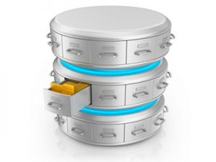
Определение Базы данных
ГОСТ Р ИСО МЭК ТО 10032-2007: Эталонная модель управления данными:
Совокупность данных, хранимых в соответствии со схемой данных, манипулирование которыми выполняют в соответствии с правилами средств моделирования данных.
Томас Коннолли, Каролин Бегг: Базы данных. Проектирование, реализация и сопровождение. Теория и практика:
Совместно используемый набор логически связанных данных (и описание этих данных), предназначенный для удовлетворения информационных потребностей организации.
К. Дейт: Введение в системы баз данных:
Xранилище или контейнер для некоторого набора файлов данных, занесенных в компьютер.
Notes:
Чтобы глубже вникнуть в суть этого понятия, рассмотрим его определение
более внимательно. База данных — это единое, большое хранилище данных, которое однократно определяется, а затем используется одновременно многими
пользователями — представителями разных подразделений или систем.
Вместо разрозненных файлов с избыточными данными здесь все данные собраны вместе с минимальной долей избыточности.
База данных уже не принадлежит какому-либо единственному отделу, а является общим корпоративным ресурсом.

Slide 12
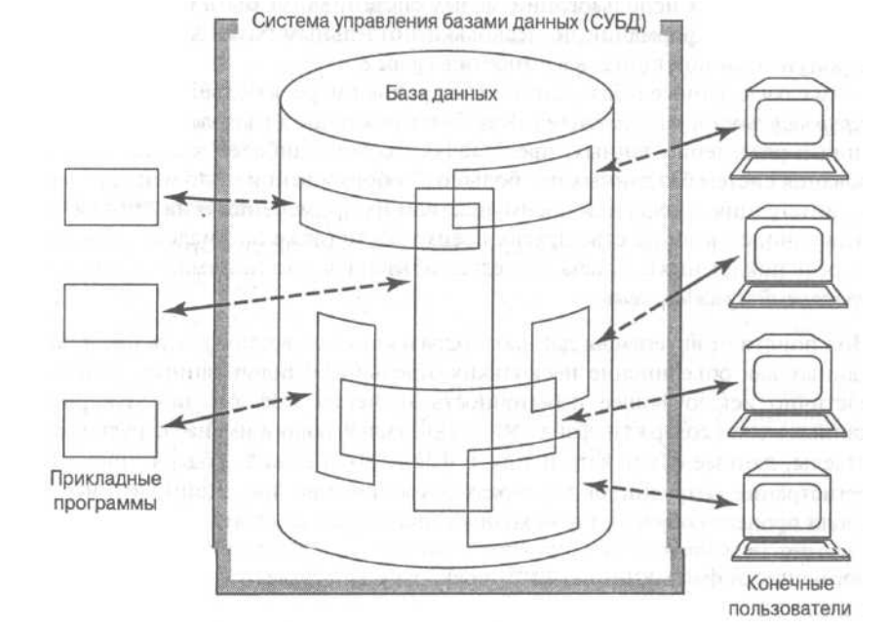
Система управления базами данных — СУБД
Программное обеспечение, с помощью которого пользователи могут определять, создавать и поддерживать базу данных, а также осуществлять к ней контролируемый доступ.
Notes:
СУБД — это программное обеспечение, которое взаимодействует с прикладными программами пользователя и базой данных и обладает следующими возможностями.
1. Позволяет создать базу данных, что обычно осуществляется с помощью языка определения данных (DDL — Data Definition Language). Язык DDL
предоставляет пользователям средства указания типа данных и их структуры, а также средства задания ограничений для информации, хранимой в
базе данных.
2. Позволяет вставлять, обновлять, удалять и извлекать информацию из базы данных, что обычно осуществляется с помощью языка манипулирования
данными (DML — Data Manipulation Language). Наличие централизованного хранилища всех данных и их описаний позволяет использовать язык
DML как общий инструмент организации запросов, который иногда называют языком запросов (query language). Наличие языка запросов позволяет
устранить присущие файловым системам ограничения, при которых пользователям приходится иметь дело только с фиксированным набором запросов
или постоянно возрастающим количеством программ, что порождает другие, более сложные проблемы управления программным обеспечением.
Наиболее распространенным типом непроцедурного языка является язык структурированных запросов (Structured Query Language — SQL), который
в настоящее время определяется специальным стандартом и фактически является обязательным языком для любых реляционных СУБД.
3. Предоставляет контролируемый доступ к базе данных с помощью перечисленных ниже средств:
• системы обеспечения защиты, предотвращающей несанкционированный доступ к базе данных со стороны пользователей;
• системы поддержки целостности данных, обеспечивающей непротиворечивое состояние хранимых данных;
• системы управления параллельной работой приложений, контролирующей процессы их совместного доступа к базе данных;
• системы восстановления, позволяющей восстановить базу данных до предыдущего непротиворечивого состояния, нарушенного в результате
сбоя аппаратного или программного обеспечения;
• доступного пользователям каталога, содержащего описание хранимой в базе данных информации.

Slide 13
Модель БД(Cхема БД)
описания содержания, структуры и ограничений целостности, используемые для создания и поддержки базы данных
Модель данных — это абстрактное, самодостаточное, логическое определение объектов, операторов и прочих элементов, в совокупности составляющих абстрактную машину доступа к данным, с которой взаимодействует пользователь. Упомянутые объекты позволяют моделировать структуру данных, а операторы — поведение данных.
Notes:
В литературе, статьях и в обиходной речи иногда встречается путаница термина «модель базы данных» и «модель данных».
Модель данных есть теория, или инструмент моделирования, в то время как модель базы данных (схема базы данных) есть результат моделирования. По выражению К. Дейта соотношение между этими понятиями аналогично соотношению между языком программирования и конкретной программой на этом языке^{[2]}.
Вне зависимости от моделируемого объекта создателям модели необходимо выполнить очень важное условие – модель должна быть адекватна реальности. Вполне естественно, что при подготовке модели самолета для продува в аэродинамической трубе не стоит тратить время на создание миниатюрных двигателей, прокладку электропроводки и размещение кресел внутри салона. Это не столь важно в сравнении с безукоризненным соблюдением пропорций фюзеляжа, крыльев и хвостового оперения летательного аппарата. Поэтому в процессе моделирования ученые отбрасывают малозначимые детали, уделяя первоочередное внимание ключевым характеристикам модели, в последнем примере с точки зрения аэродинамики.

Slide 14
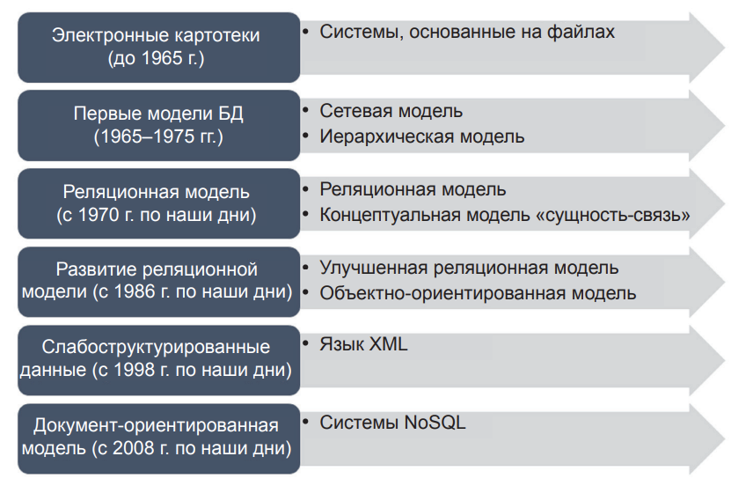
Основные этапы эволюции моделей БД
Notes:
Идея построения первых БД на принципах электронных картотек просуществовала сравнительно недолго и была отвергнута. Ограничения систем, основанных на файлах, вошли в непримиримое противоречие с возрастающими требованиям к хранению и обработке больших массивов данных.
В 1960-х годах разработчикам программного обеспечения пришлось взять тайм-аут и задуматься над путями устранения возникших трудностей. Хорошим стимулом тому были грандиозные проекты второй половины века. Здесь в равной степени важны достижения практически во всех областях науки и техники, и среди них далеко не на последнем месте стоят компьютерные технологии. Попробуйте представить себе астронавта с логарифмической линейкой, прикидывающего в уме, сколько надо подать топлива в форсунки двигателя, чтобы в очередной раз не проскочить мимо спутника нашей планеты… Поэтому американскому космическому агентству потребовались производительные малогабаритные ЭВМ и современное программное обеспечение. В эту отрасль начали вкачиваться огромные денежные суммы. В результате над проектированием первых систем баз данных был сосредоточен внушительный спектр корпораций и научно-исследовательских лабораторий.
Системы, основанные на файлах, лишь с большой натяжкой можно причислять к базам данных, поэтому мы отнесем их к предварительному этапу (если хотите – к этапу наивного проектирования). Появление первых моделей БД (сетевая и иерархическая модели) заместило файловые системы, этот условный «дореляционный» период продолжался с середины 60-х по первую половину 70-х годов XX века. Началом его конца стала публикация знаменитой статьи Э. Кодда о реляционных банках данных.
На сегодняшний момент времени подавляющее большинство современных баз данных ориентировано на реляционную модель. Это простейшие однопользовательские системы типа Microsoft Access и SQLite и сложные клиент-серверные системы SQL Server компании Microsoft, Informix, Oracle, InterBase, MySQL. Но так было не всегда. До второй половины семидесятых годов прошлого века рынок баз данных был поделен примерно поровну между программными продуктами, исповедующими иерархическую или сетевую модель представления данных.

Slide 15
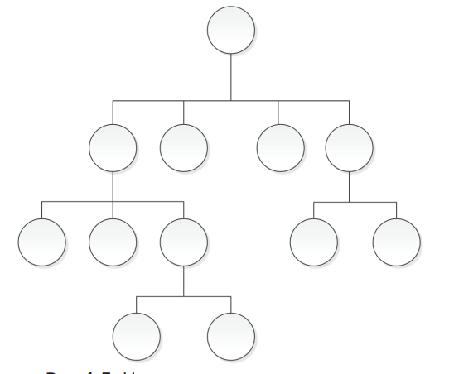
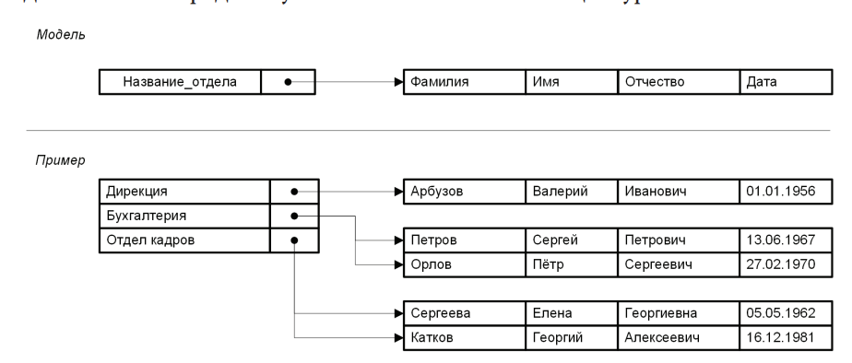
Иерархическая модель данных
Notes:
Суть иерархического хранения данных заключается в применении инвертированной древообразной структуры. В наивысшей точке располагался корень дерева, ниже – дочерние узлы (листья дерева). Все узлы связывались друг с другом благодаря сложной системе указателей. Каждый из узлов, в свою очередь, может являться родительским по отношению к одному или нескольким нижерасположенным узлам, но у дочернего узла не может быть более одного родителя.
Таким образом, в иерархической модели реализована одна из наиболее часто встречающихся в реальном мире связей между сущностями – связь «один ко многим». Например, в городе находится много компаний, в компании образовано много отделов, в отделе работает много сотрудников. Подобное решение существенно снижает остроту проблемы избыточности данных. Проект базы данных «отдел – сотрудник», реализованный средствами иерархической модели, мог бы выглядеть так. Это несколько усовершенствованное решение предусматривает описание дополнительных данных – места работы сотрудника. Заметьте, что узлы сотрудников выступают в качестве подчиненных по отношению к узлам отделов и не могут существовать без них. При желании схему можно и развить, например подчинив сотрудникам узлы с заказами, описанием работ, номерами счетов и т. п. Подобное развитие не требует кардинального изменения уже существующих узлов дерева, мы лишь добавляем очередные узлы на новом нижележащем уровне.

Slide 16

Плюсы/минусы Иерархической модели
Простота понимания структуры данных
Целостность данных
Независимость данных
Безопасность данных
Ограничения в организации отношений между сущностями
Структурная зависимость
Сложность разработки прикладного программного обеспечения
Большая структура, дублирование данных
Notes:
По сравнению с системами файлов иерархическая модель весьма неплоха, вот только ключевые ее достоинства:
простота понимания структуры данных. Иерархическое построение данных интуитивно понятно, что существенно упрощает проектирование БД;
целостность данных. Иерархические БД представляли собой неразрозненные приложения и файлы. Все данные находились под контролем одной системы управления базами данных, которая не допускала некорректные действия с записями (например, удаление родительского узла, у которого оставались «осиротевшими» дочерние элементы);
независимость данных. Данные больше не принадлежат одному приложению. Наличие системного каталога позволяет работать с БД приложениям, умеющим читать метаданные;
безопасность данных. Контролируемый доступ к данным осуществляется с помощью СУБД, в которую закладывается предпочтительная политика безопасности.
Однако, поборов недостатки систем, основанных на файлах, иерархическая модель приобрела новые. Вот только некоторые из них:
ограничения в организации отношений между сущностями. Иерархическая модель позволяет организовать последовательную связь «один ко многим» между данными, но не в состоянии реализовать отношения «многие ко многим»;
структурная зависимость. Иерархическая структура предполагала, что физически данные также станут храниться в виде дерева. Серьезное изменение структуры (например, переподчинение узлов) могло привести к тому, что прикладные приложения теряли возможность навигации по данным;
сложность разработки прикладного программного обеспечения (ППО). Разработчик ППО должен знать особенности физического хранения данных, иначе он мог просто заблудиться в запутанной системе указателей.
Ко всему прочему иерархическая модель не была стандартизирована. Как следствие всегда существовала проблема переносимости данных между приложениями различных разработчиков.
Иерархическая организация данных очень удобна при осуществлении поиска данных, запрашиваемые сведения уже сгруппированы по соответствующим ветвям дерева, и нам остается лишь спускаться от корня схемы к требуемому листу
В 1968 году была введена в эксплуатацию первая промышленная СУБД система IMS фирмы IBM. Это была первая иерархически база данных благодаря которой определили ряд фундаментальных понятий в теории систем баз данных, которые и до сих пор являются основополагающими для сетевой модели данных.
Такая форма используется:
a. Серверы каталогов, такие, как LDAP и Active Directory (допускают чёткое представление в виде дерева)
b. файловые, база настроек Windows WMI и Реестр Windows.
c. Google App Engine Datastore API

Slide 17
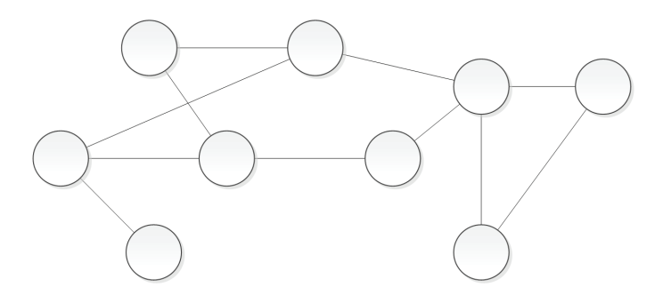
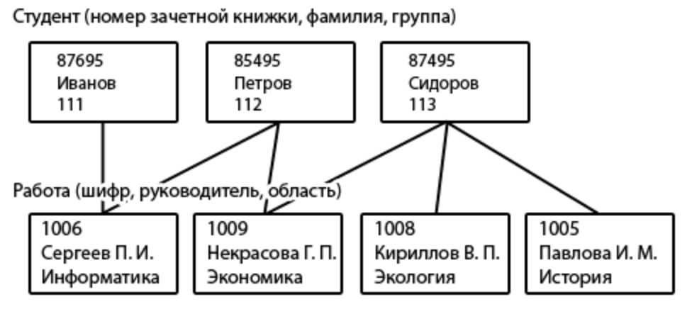
Сетевая модель данных
Notes:
По сравнению с иерархической, сетевая модель имеет одно серьезное преимущество: она позволяла назначать произвольное количество связей между узлами графа. Поэтому она в состоянии создавать базы данных, более точно отражающие связи реального мира, в частности в сетевых БД без особого труда можно было формировать отношения «многие ко многим» или замыкать связь узла на себя самого. При удалении записи в сетевой БД уничтожается только этот соответствующий ей элемент и связь с ним, все остальное остается на месте. Это разительное отличие от иерархически организованной БД, ведь здесь при удалении одного узла удалению подлежала вся нижерасположенная ветвь дочерних элементов или требовалось провести относительно сложную процедуру переподчинения дочерних узлов. Впрочем, простота перестроения структуры графа имеет и свои подводные камни, ведь любое непродуманное изменение связей может привести к нарушению целостности данных.
!!!Ключевое отличие между иерархической и сетевой моделями данных заключается в том, что в древообразных структурах дочерний узел может обладать только одним родительским узлом, а в сетевой модели ограничение на количество родительских элементов отсутствует.

Slide 18
Плюсы/минусы Сетевой модели
То же, что иерархическая
Позволяет назначать произвольное количество связей между узлами графа
Большое количество произвольных связей повышает сложность схемы БД и как следствие вызывает дополнительные трудности при обеспечении целостности данных
Сложность разработки прикладного программного обеспечения
Notes:
Говоря о сравнительных характеристиках рассмотренных иерархической и сетевой моделей, сразу отметим, что они свободны от недостатков систем, основанных на файлах. Все это достигнуто благодаря тому, что иерархическая и сетевая модели предусматривают существование некоторого внешнего хранилища (системного каталога), в котором размещаются описания данных. Современные системы управления базами данных размещают в нем всю информацию, необходимую для нормальной жизнедеятельности базы данных, включая описание используемых типов данных, ограничений на вводимые данные, отношений, связей между отношениями и многое-многое другое. Благодаря наличию системных метаданных достигается архиважный для базы данных фактор физической независимости приложений от данных. Теперь грамотно спроектированное приложение после ознакомления с системным каталогом способно получать доступ практически к любому набору данных.
Такая модель данных используется:
1) в графических системах для формирования 3D изображений.
2) в системах пространственной координации объектов.

Slide 19
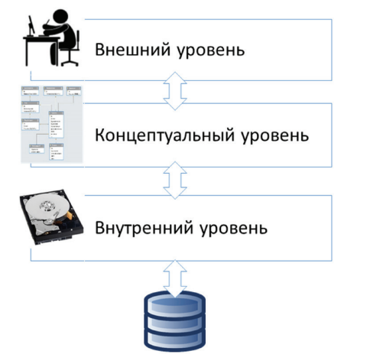
Трехуровневая архитектура ANSI/X3/SPARC
Notes:
В 1975 году Комитет планирования стандартов и норм SPARC (Standards Planning and Requirements Committee) Национального института стандартизации США предложил свое видение модели БД – 3-уровневую архитектуру ANSI/X3/SPARC. Ближе всего к данным предлагалось ввести первый уровень абстракции – внутренний (рис. 1.6). На внутренний уровень возлагались задачи управления физическим хранением данных в памяти ЭВМ. Над внутренним уровнем расположился очередной уровень абстракции – концептуальный. Этот уровень уже не нес ответственности за хранение данных на носителях информации. Комитет SPARC предлагал возложить на концептуальный уровень обязанности за описание логической структуры всех данных, в частности логический смысл хранимых в БД данных, связи между данными, ограничения на данные, правила поддержки целостности и т. п. Наконец, третий по счету слой архитектуры ANSI/X3/SPARC получил название внешнего уровня. Внешний уровень отвечал за организацию интерфейса между человеком и БД. Конечный пользователь нашего программного продукта может быть высококлассным программистом, а может и нет. Уровень должен уметь предоставить и тому, и другому соответствующие его потребностям и умениям инструменты по доступу и управлению данными. Таким образом, архитектура ANSI/X3/SPARC развивает задумку группы DBTG. И там, и здесь во главу угла ставится обеспечение независимости от данных. Независимость означает, что изменения на нижних уровнях никак не влияют на верхние уровни. Только в последнем случае комитет SPARC пошел дальше и предложил три слоя абстракции. Благодаря этому модель обеспечивала не только физическую, но и логическую независимость от данных. Впрочем, дополнительный уровень не решил проблему, и модель ANSI/X3/SPARC все равно не сумела стать стандартом. Несмотря на то что труды группы DBTG и комитета SPARC не привели разработчиков к запланированному результату и не стали стандартом, предложенные ими модели оказали значительное влияние на специалистов-практиков, в особенности на создателей первой реляционной БД, получившей название System-R.

Slide 20
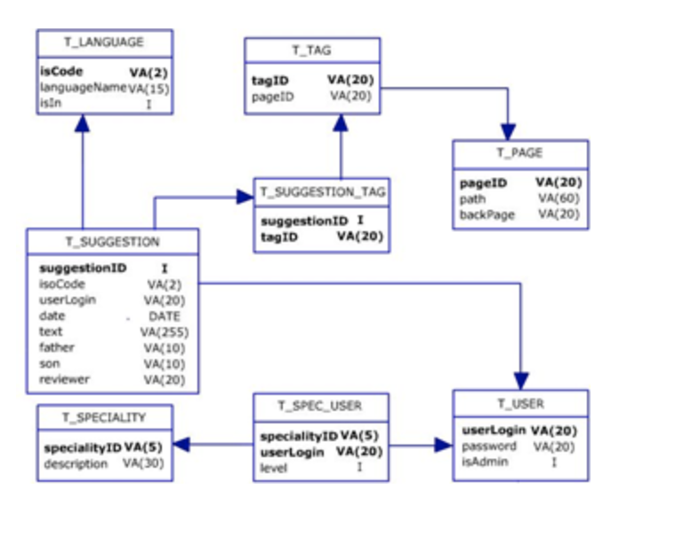
Реляционная модель данных
Notes:
Довольно скоро на смену иерархической и сетевой моделям пришла принципиально новая модель данных – реляционная. Реляционная модель в следующих лекциях будет рассмотрена более подробно, а пока упомянем лишь то, что она основана на принципе выявления подлежащих описанию в БД сущностей и связей между ними. По сравнению со своими предшественниками она отличается высокой гибкостью, здесь программист гораздо в меньшей степени ломает голову над механизмом управления данными. Эта задача автономно решается ядром СУБД. Реляционные БД снабжены специализированным языком SQL, который достаточно легок в освоении. Таблицы реляционной модели жестко структурированы, что упрощает их обслуживание.
Теория реляционной модели в первую очередь опиралась на вышедшую в 1970 году статью1 Э. Кодда (E. F. Codd), а первый существенный прикладной результат пришел в 1976-м. В этом году в исследовательской лаборатории корпорации IBM, расположенной в городе Сан-Хосе штата Калифорния, на свет появился прототип современных реляционных СУБД – проект System-R.
На базе System-R впоследствии (в 1975–1979 гг.) был создан первый успешный коммерческий реляционный продукт фирмы IBM – DB2.

Slide 21
Плюсы/минусы Реляционной модели
Отражает логическую природу представления данных
Отличается высокой гибкостью, здесь программисту проще использовать механизм управления данными
Таблицы реляционной модели жестко структурированы, что упрощает их обслуживание
Специализированный язык SQL, который достаточно легок в освоении
Из-за борьбы с избыточностью данных в реляционной БД сведения «размазываются» по нескольким отношениям (таблицам)
Для моделирования всего многообразия взаимодействия между сущностями реального мира в распоряжении имеется лишь одна конструкция «один ко многим».
Однотипные записи имеют одинаковую структуру
Notes:
Как и все в нашем мире, реляционная модель данных далеко не идеальна. По существу, это компромиссное решение между потребностью отражать сущности реального мира и связи между ними и ограниченными возможностями математической теории множеств, переложенной на программный код. Любой компромисс предполагает появление множества малоприятных ограничений. Так, из-за борьбы с избыточностью данных в реляционной БД (процесс нормализации) сведения «размазываются» по нескольким отношениям (таблицам). Как следствие для получения сводного отношения приходится собирать данные по крохам и осуществлять множество соединений. Чем больше соединений следует провести, тем больше временных и ресурсных затрат.
Другая проблема реляционной модели заключается в особенностях организации связи между отношениями. Для моделирования всего многообразия взаимодействия между сущностями реального мира в нашем распоряжении имеется лишь одна конструкция «один ко многим». Для создания отношения «многие ко многим» приходится выкручиваться за счет введения дополнительной ассоциативной таблицы и применения двух типов связей «один ко многим». Но на этом проблема построения связей не исчерпывается. Реляционная модель попросту бессильна, когда следует отразить смысловую нагрузку связи. Что делать, когда семантика связи между сущностями различается? Мы с вами видим разницу между глаголами «обладает», «подчиняется» или «управляет», а реляционная модель нет…
!!! В отличие от однотипных записей реляционных БД, записи в иерархической и сетевой моделях могут обладать различной структурой, т. е. содержать различное число разнотипных полей.
Такая форма используется:
a. Oracle
b. MS SQL, MY SQL
c. Potgresql
d. MS Access

Slide 22
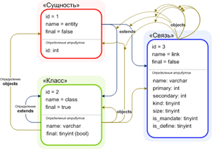
Объектно-ориентированная модель данных
Notes:
В середине 1980-х годов на рынке программных продуктов стали активно появляться программные средства, построенные на основе объектно-ориентированной парадигмы.
Объект в технологии объектно-ориентированного программирования выступает удобной абстракцией объектов из реального мира. Он позволяет описывать все, начиная от авторучки и заканчивая тепловозом. Главное, чтобы программист грамотно сконструировал исходный класс. Программный объект обладает свойствами, методами и способен реагировать на события.

Slide 23
Плюсы/минусы Объектно-ориентированной модели
Максимально идеальное моделирование реального мира
потенциально большее быстродействие (за счет использования ассоциативных связей)
упрощение описания (предметной области, системы) за счет использования базовых механизмов ОО подхода.
Громоздкость описания ОО модели существующими языками (например, UML)
Сложность перехода (смены парадигмы) к ОО модели от простой и распространенной реляционной модели данных;
Ряд специфических проблем (например, идентификация объектов, формализация языков запросов)
Notes:
С точки зрения точности моделирования реального мира объектно-ориентированная модель данных по всем статьям сможет превзойти реляционную, ведь в идеале она должна быть способной адекватно выразить информационные структуры любой сложности. То же самое можно сказать и о реализации связей между объектами – вариантов не счесть. Самым главным достоинством СУБД очередного поколения может стать тот факт, что проведение логических операций над данными многократно усилится за счет возможностей ООП. Но, к сожалению, даже спустя несколько десятилетий мы не увидели коммерчески успешного программного продукта «объектно-ориентированная СУБД». Так что пока можно говорить только о взаимной интеграции реляционной модели и технологии ООП.
Данную модель данных используют:
1. Jasmine (компания Computer Associates) — Одна из известнейших объектных баз
2. Versant (разработка Versant Technologies) — использовалась в основном для разработки телекоммуникаций
3. POET (компания POET Software) — компактная объектная база данных. Которая поддерживает программные интерфейсы C++, Java, Visual Basic
4. ObjectStore PSE (разработка компании ObjectDesign) — Модули объектов Java
В первой половине 90-х годов группой под названием Object Database Management Group были предложены рекомендации по созданию объектно-ориентированных баз данных ODMG-93. Примерно тогда начали появляться мнения о закате реляционной модели данных. Однако до сегодняшнего дня реализовать рекомендации ODMG-93 в полном объеме не удалось. Основная причина этого – отсутствие развитого математического аппарата, способного описывать данные в формате, приемлемом для объектно-ориентированной теории

Slide 24
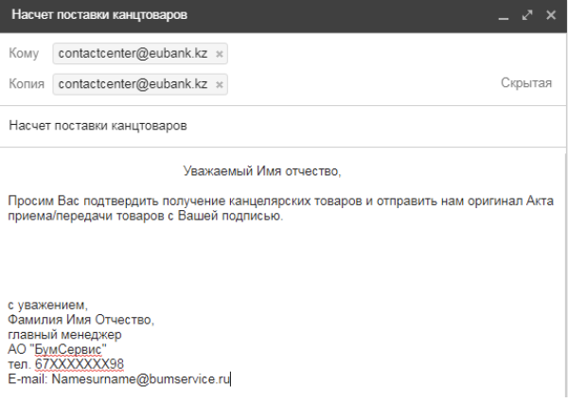
Слабоструктурированные данные
Notes:
В качестве примера мы можем взять сообщения в социальных сетях туристического агентства или все публикации, если на то пошло. Каждый пост содержит некоторые показатели, такие как репосты или хэштеги, которые можно количественно определить и структурировать. Однако сами посты относятся к категории неструктурированных данных. Мы пытаемся сказать, что для анализа сообщений и сбора полезной информации потребуется некоторое время, усилия, знания и специальные программные инструменты. Если агентство публикует новые туристические туры и хочет узнать реакцию аудитории (комментарии), им нужно будет изучить публикацию в ее собственном формате (просмотреть публикацию в приложении социальных сетей или использовать передовые методы, такие как анализ настроений ).
Слабоструктури́рованные да́нные (полуструктурированные или плохо структурированные данные) — это форма структурированных данных, не соответствующая строгой структуре таблиц и отношений в моделях реляционных баз данных, тем не менее эта форма данных содержит теги и другие маркеры для отделения семантических элементов и для обеспечения иерархической структуры записей и полей в наборе данных.^{[1]}. Таким образом, такой вид данных можно назвать бессхемным (schemaless), а структуру — самоописываемой.
В слабоструктурированных данных сущности, принадлежащие одному и тому же классу, могут иметь разные атрибуты, даже если классы принадлежат к одной группе. Порядок атрибутов также не важен.
Слабоструктурированные данные становятся важным объектом для исследований по нескольким причинам^{[2]}:
к таким источникам данных, как Веб, удобно обращаться как к базам данных, но Веб нельзя «уложить» в прокрустово ложе какой-либо определённой схемы данных;
желательно иметь предельно гибкий формат для обмена данными между разными базами данных;
даже при работе со структурированными данными может быть удобно представлять их в виде слабоструктурированных данных с целью навигации по ним.
Таким образом, слабоструктурированные данные встречаются всё чаще, поскольку с развитием интернета для полнотекстовых документов и баз данных требуется формат данных, выступающий в качестве информационного посредника. Слабоструктурированные данные часто можно встретить в объектно-ориентированных базах данных.
Электронное письмо обычно содержит дату отправления, имена отправителя и получателя, тело письма. То есть оно имеет структуру в привычном человеку понимании. Однако без структуризации и использования средств хранения и анализа с такими данными невозможно работать и получить какие-либо конкретные необходимые знания. Так же стоит заметить, что информация, содержащаяся в электронном письме в зависимости от контекста и задачи нужна разная, например, для одной задачи нам нужна дата, для другой содержание письма в отношении какого-либо слова. То есть такие данные нужно хранить в первоначальном виде и с помощью специальных средств извлекать из него нужное в понятный для машины формат, то есть привести неструктурированные данные к структурированному формату. Теперь обозначим понятие слабоструктурированные данные. Оно детализирует термин «неструктурированные данные» и корректирует его неточности.
Слабоструктурированные данные — это данные, понятные для машинного распознавания, но все еще требующие неких преобразований для получения конкретной информации из неё. Если в примере с электронным письмом, пользователю этой информации сначала нужно понять какова структура письма и что в нем содержится, то слабоструктурированные данные имеют специальную строгую понятную машине структуру. Однако такие данные все еще не являются структурированными относительно термина, так как они не имеют привычный для использования формат таблицы.

Slide 25
Плюсы/минусы Слабоструктурированных данных
Адекватность предметной области (в большей степени, чем у реляционной модели)
Проблема осуществления поиска в больших наборах данных
Из-за отсутствия жесткой структуры, отсутствия табличного представления и представления метаданных, их обработка является большой трудностью
Notes:
В системах управления слабоструктурированными данными остро стоит проблема осуществления поиска в больших наборах данных. При осуществлении поиска выполняется значительно число дисковых операций, т.к. для работы с любыми видами данных требуется извлечь их из постоянного хранилища, при этом, на сегодняшний день, дисковая подсистема является самым медленным элементом компьютера. Как следствие, рост количества дисковых операций неминуемо приводит к быстрому исчерпанию вычислительных ресурсов СУБД. Одним из возможных путей решения является использование Radix деревьев с модифицированной многослойной структурой для построения поискового индекса. Связи между слоями осуществляется посредством ссылок, через них так же происходит получение информации об искомом элементе, либо о блоке содержащем элемент. Подобное решение позволяет ускорить процесс работы с слабоструктурированными данными, чем компенсирует один из основных недостатков слабоструктурированных систем.
Следующая проблема связана с непосредственной работой с данными, вследствии отсутствия жесткой структуры, отсутствия табличного представления и представления метаданных, их обработка является большой трудностью. Одной из популярных форм слабоструктурированных данных является HTML. Слабоструктурированные данные, главным образом в формате HTML, открывают новые горизонты глубинного анализа данных из Web.XML позволяет представлять как табличные, так и иерархические данные. Также XML оснащен встроенными метаданными и другими описательными объектами, такими как схемы и DTD (Document Type Definition). XML может представлять данные в виде как простых, так и сложных и замысловатых структур. Это делает XML-диалекты превосходными словарями для представления слабоструктурированных данных.XML устроен таким образом, что фактически вынуждает сервис или приложение структурировать данные. Поэтому механизмы глубинного анализа данных применяют к обрабатываемым данным семантики для определения полезной модели данных. Проектировщики данных, использующие XML-диалект в качестве формата данных, получают полный контроль над семантической моделью, определяющей данные. XML также предоставляет достаточное количество общих атрибутов для сервисов и приложений, что помогает реализовать общий доступ к данным из гетерогенных сред и языков программирования. Такой доступ позволяет программисту или пользователю сконцентрироваться на обработке и потреблении данных вместо разработки алгоритмов и программирования обработки и потребления. Представление слабоструктурированных данных в виде XML-документа требует наличия надежной системы глубинного анализа данных, приспособленной для потребления, управления и вывода XML-данных. Система анализа данных, отвечающая этим требованиям, позволяет работать с такими с данными общепринятыми способами. Слабоструктурированные данные, представленные в XML-формате, можно воспринимать как помеченный ориентированный граф, содержащий одну корневую вершину. Ребра, листья и другие узлы XML-графа могут быть помечены текстом. Также каждый узел в графе может быть идентифицирован при помощи уникального идентификатора.
В настоящее время к числу распространенных постреляционных СУБД можно отнести:
– UniVerse (Vmark Software);
– Postgres (University of California at Berkeley – UCB);
– Cache’ (Intersystems).

Slide 26
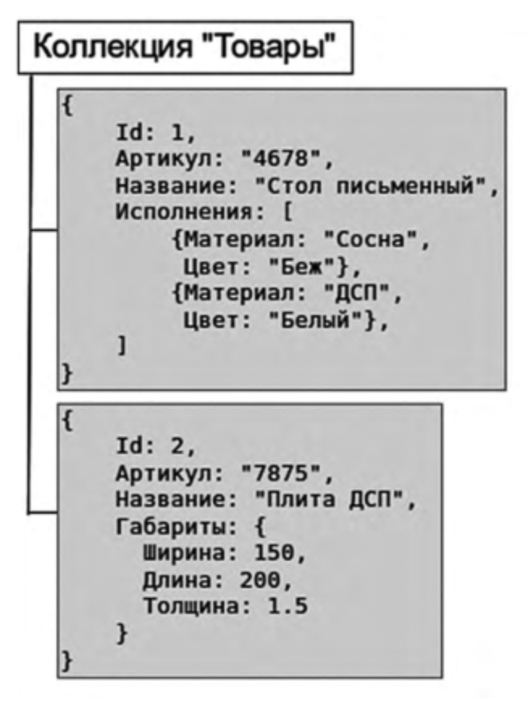
Документ-ориентированная модель
Notes:
Документ-ориентированная модель носит такое название, потому что основным её элементом является документ. В отсутствии строгого определения, это понятие соответствует иерархическим XML, JSON-документам и подобным структурам.
Документы организованы в линейные списки — коллекции, которые могут содержать другие коллекции. Таким образом, ДОМ представляет собой синтез иерархической и неполно-структурированной моделей данных.
В отличие от реляционной модели, где каждая строка таблицы имеет строго оговорённое число полей, определяемых заданными колонками и их типами, или от канонической иерархической модели, где каждый сегмент содержит список записей одного типа, документы списка в ДОМ могут иметь структуру с общей и различающимися частями.
Эта возможность позволяет относительно просто расширять структуру хранимой в БД информации. Для аналогичных расширений в реляционной модели приходится создавать таблицы расширений, связанные отношением «один-к-одному» с главной таблицей. Такое расширение в случае иерархии таблиц является выделением подтипов (sub-typing). В случае множественного подчинения речь идёт об агрегации.

Slide 27
Плюсы/минусы Документ-ориентированной модели
Устраняет ключевой недостаток реляционной модели – существенные затрат на сборку данных из нескольких таблиц в единое целое.
ограниченность синтаксических конструкций по управлению данными языка NoSQL
Notes:
Документ-ориентированная (document-oriented) модель данных – явление сравнительно новое, появившееся в начале 2000-х. Данная модель выступает едва ли не антиподом реляционной теории и опирается на идею хранения иерархических структур данных, в которой каждый элемент представляет собой целостный, а не «размазанный» по двумерным отношениям, как в реляционной модели, документ. Документы хранятся не в таблицах, а в специальных хранилищах документов (document store). Основным инструментом по доступу и управлению данными выступает декларативный язык NoSQL (Not only SQL).
Документ-ориентированные СУБД свободны от ключевого недостатка их реляционных коллег – существенных затрат на сборку данных из нескольких таблиц в единое целое. В этом просто нет необходимости, ведь документ никто и не собирался разделять. Обратной стороной медали выступает ограниченность синтаксических конструкций по управлению данными языка NoSQL.
Классическими примерами документ-ориентированных СУБД можно считать MongoDB, CouchDB, Couchbase, MarkLogic.

Slide 28
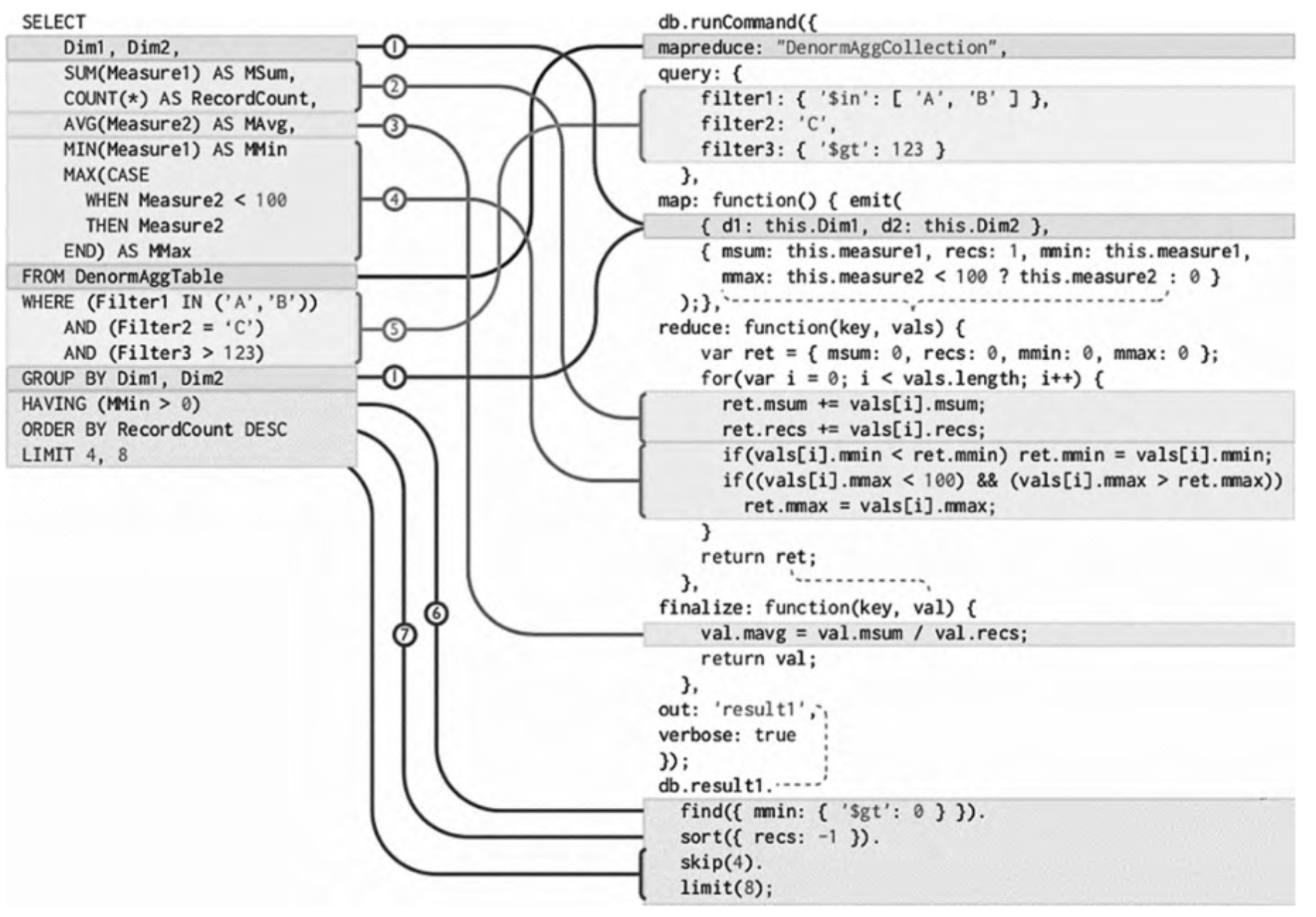
Сравнение текстов запросов MySQL и MongoDB

Slide 29

Спасибо за внимание!
www.ifmo.ru

